Slide 1

Lee Taewan’s
English School

Slide 2
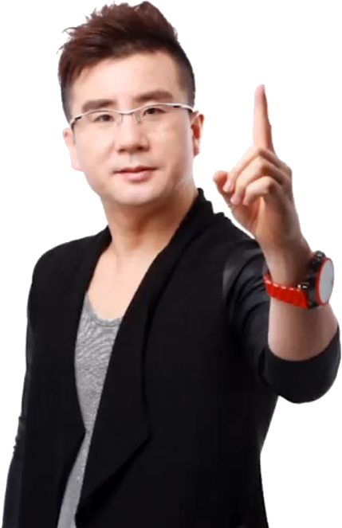

01
CEO Profile
온/오프라인 최고 영어스타강사, 이태완
前 노량진 학원가 10년간 유일한 “전 타임 마감강사,
10년간 온,오프라인 수강생 150만 명으로 전국 최고 스타강사(1998 ~ )
“Weekly People지” 대한민국 영어분야 신지식인 선정 (2016)
“News People지” 대한민국 최고 영어강사 선정 (2008)
2012 “시사경제 매거진” 선정 대한민국 영어교육 리더상 수상
現 온라인 인강교육사이트 “이태완영어스쿨”대표이사
現 (주)영어일대일명품코칭학원 대표이사
前 EBS Susan과 수능영어 동시 강의(2001~2004)
前 온라인 인강 교육“비타에듀(Vitaedu) 창립자”(2003~2005)
前 유웨이 중앙교육 영어과 대표이사 (2006~2008)
前 SBS, MBC, KBS 최고 영어강사 최다출연 (2003~2008)
前 대원, 서울외고 초빙강사 (1998~1999)
前 연세대, 성신여대 토익, 토플전문강사(2003~2005)
現 10년간 인터넷 전국 최다 수강생 100만 돌파!
“스포츠서울”연속 3년 대한민국 최고 영어강사 선정 (2003~2007)
現 중앙일보, 조선일보, 동아일보 입시 Consultant
現 전국 수능모의고사 출제 및 검토위원
前 최연소 토플 최고득점자 (1985)

Slide 3
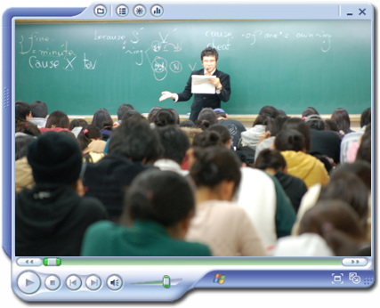
01
CEO Profile
대한민국 수능/내신 시대 영어영역 교과서 - 이태완
Weekly People
대한민국 신지식인 선정 (2016)
시사경제매거진 선정
대한민국 영어교육 리더상 수상 (2012)
대한민국 인터넷
(노량진 정진학원 JnJ) 강의 최초 시작 (1999)
EBS Susan과
수능영어 동시 강의(2001~2004)
유웨이중앙교육
영어과 대표 (2006~2008)
現 전국 수능모의고사
출제 및 검토위원
대원외고, 서울외고
초빙강사 (1998~1999)
연세대, 성신여대 토익, 토플전문강사(2003~2005)
SBS, MBC, KBS
최고 영어강사 최다출연 (2003~2008)
온라인 인강 “비타에듀”창립자
(2003~2005)
“스포츠서울”연속 5년 대한민국 최고 영어강사 선정(2003~2007)
연100억 매출
수능 최초 1호 강사

Slide 4



02. 대한민국 (중.고등)영어 내신/ 수능 현 위치

Slide 5
2-1
중등부 내신 내신에서 과연 무엇을 요구할까?
문법 실력, 암기력, 수능적 사고력 요구!!
암기능력!!
배경지식 (통합적인 교과영역)과 기본적인 개념을 이미 알고 있는 학생들 유리한 평가!
아는 것이 많을 수록 관련 지문 내용에 대한 암기도 잘한다.
문법 !!
문법에 대한 단순한 개념 정리를 넘어 문장이나 문단 속에서 활용할 수 있는 수준 평가!
문법을 자유자재로 활용화 할 수 있는 능력 요구.
영작 !!
문법을 활용해서 의미와 구조가 타당한 영작을 할 실력을 요구한다.
이 능력은 또한 단어, 숙어, 문법을 이용한 문장 만들기 실력을 요구한다.
수 행 평 가, 수 능 적 사고 !!
통합적인 교과영역들을 이용해서 논리적 사고 능력을 평가는 지문과 문항으로
학생들의 변별력을 평가한다. 수능선행을 요구한다.

Slide 6
2-2
고등부 내신 내신에서 과연 무엇을 요구할까?
암기력, 모의고사 지문, 부교재 지문, 수능적 사고 갖춘 학생들 유리!!
암기능력!!
배경지식(통합적인 교과영역)이나 기본적인 개념들을 이미 알고 있는 학생들 유리한 평가!
아는 것이 많을 수록 관련 지문 내용에 대한 암기도 잘한다.
문법 !!
문법에 대한 단순한 개념 정리를 넘어 문장이나 문단 속에서 활용할 수 있는 수준 평가!
문법을 자유자재로 활용화 할 수 있는 능력 요구.
영작 !!
문법을 활용해서 의미와 구조가 타당한 영작을 할 실력을 요구한다.
이 능력은 또한 단어, 숙어, 문법을 이용한 문장 만들기 실력을 요구한다.
수 능 적 사고 !!
통합적인 교과영역들을 이용해서 논리적 사고 능력을 평가는 지문과 문항으로
학생들의 변별력을 평가한다. 수능선행을 요구한다.

Slide 7
2-3
고등부 수능 수능영어는 무엇을 요구할까?
기본영어실력 (5등급) + 추론적 사고 독해 + 논리적 사고 독해!!
기본 실력 !!
중.고등학생으로서 기본적인 영어실력 (국정 교과서로 학교 교육받는 학생)
, 즉 기본적인 어휘, 해석능력, 듣기 실력으로 받을 수 있는 수능 등급은 5등급!
수 능 적 문법 !!
수능에서 요구하는 수/능/적 문법은 내신 문법과 스타일이 조금 다름.
하지만 문법은 수능과 내신 문법 동일하다! 수능 적 문법에 대한 큰 그림을 이해 요구
추론적 사고 독해 !!
학교와 학원에서 절대 배우지 않는 부분으로 사실적 이해를 넘어 철학, 사색, 관념적 내용이 집중 등장
국어의 비문학 부분과 동일해서 영어로 된 추론요구지문을 다독(多讀)과 다상양 (多商量) 절실
논리적 사고 독해 !!
학교나 학원에서 절대 배우지 않는 논리 독해가 상위권을 결정한다.
짧은 시간 내에 글의 논리적 구도를 꿰뚫는 능력을 요구

Slide 8
2-4
고3학생 수능영어는 무엇을 요구할까?
추론적 사고 독해 + 논리적 사고 독해+ EBS수능반영교재
EBS 수능특강, 독해연습, 수능완성 !!
2학년 때까지 배웠던 수능유형별 개념을 가지고 EBS수능반영교재들 집중 명품코칭
1학기까지 수능과 내신관점으로 동시 집중!
수 능 적 문법 !!
수능에서 요구하는 수/능/적/ 문법을 극미세로 완성
추론적 사고 독해 !!
철학, 사색, 관념적 내용 지문들 집중 독해력 훈련 및 실전 훈련
비문학적 예상지문을 무한대로 풀고 배경지식 넓히며, 추론요구지문 완벽 정복
논리적 사고 독해 !!
글의 논리적 구도를 Detailism을 통해 개인간의 약점 지점들을 집중 치료 후 완성

Slide 9
2-5
중등부 Solution 매일 내신 + 수능적 사고 독해 노출
문법 실력, 암기력, 수능적 사고력 요구!!
암기능력!!
내신 영어 : “이해-> 반복-> 암기” 사이클을 5바퀴 돌리기
문법 !!
문법 각 요소들의 Detail 개념 이해-> 개인별문법모의고사-> 영작과 연계 공부
영작 !!
문법 개별 요소들을 활용해서 의미와 구조가 타당한 영작 능력 요구
수 행 평 가, 수 능 적 사고 !!
수능 독해: “추론 독해와 논리 독해”에 규칙적으로 노출

Slide 10
2-6
고등 1,2학년 Solution 내신은 반복 + 수능은 추론과 논리
추론적 사고 독해 + 논리적 사고 독해 + EBS수능반영교재
EBS 수능특강, 독해연습, 수능완성 !!
고2학년 때까지 갖춘 추론과 논리 독해의 힘을 EBS수능반영교재들에 적용
1학기까지 수능과 내신 관점으로 동시 집중!
수 능 적 문법 !!
수능에서 요구하는 수/능/적/ 문법을 극미세로 완성
추론적 사고 독해 !!
철학, 사색, 관념적 내용 지문들 집중 독해력 훈련 및 실전 훈련
비문학적 예상지문을 무한대로 풀고 배경지식 넓히며, 추론요구지문 완벽 정복
논리적 사고 독해 !!
글의 논리적 구도를 Detailism을 통해 개인간의 약점 지점들을 집중 치료 후 완성

Slide 11
2-7
고3학년 Solution 내신은 반복 + 수능은 추론과 논리
추론적 사고 독해 + 논리적 사고 독해 + EBS수능반영교재
EBS 수능특강, 독해연습, 수능완성 !!
고2학년 때까지 갖춘 추론과 논리 독해의 힘으로 EBS수능반영교재들을 다뤄야 함
고3 1학기까지는 EBS수특/독해연습 교재를 수능과 내신 관점으로 공부!
수 능 적 문법 !!
수능에서 요구하는 수/능/적/ 문법만을 Detailism으로 정복
추론적 사고 독해 !!
비문학적 예상지문(철학, 사색, 관념적, 학생 스스로가 가장 싫어하는 분야)이 있는 문항에 노출
문제지에 매력적 오답 걸러 내기 집중 훈련 (선택지가 더욱 어려워지고 있다)
논리적 사고 독해 !!
논리적 구조를 요구하는 지문과 문제들에 매일 노출

Slide 12
03. 1:1 명품 코칭 시스템의 차별화

Slide 13
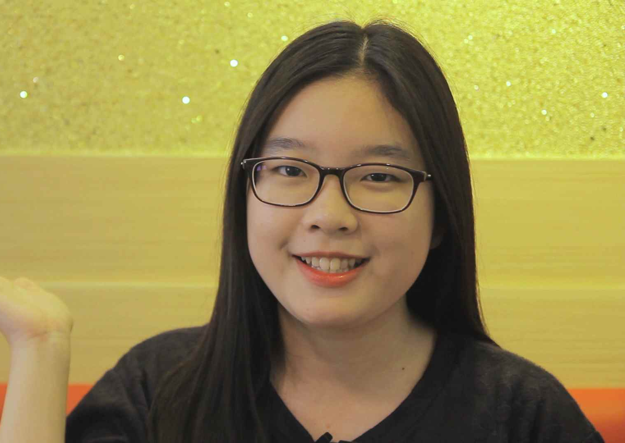

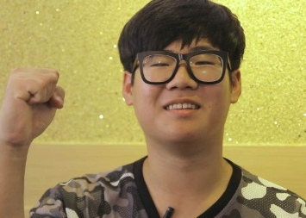
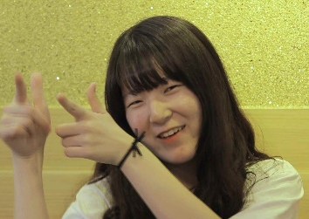

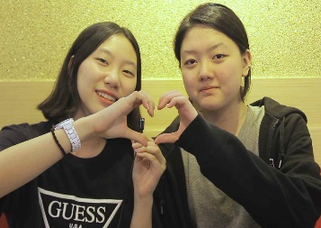
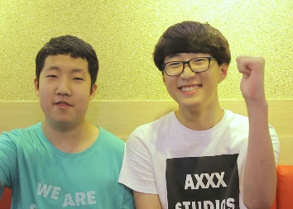

03-1
Flip Learning 영어1:1명품코칭 개념
학생 1명
1:1명품코칭
¼
강의전문팀
¼
콘텐츠 제작팀
¼
불만제로팀
¼
코칭 전문 교수팀
전국 1위, 스타강사의
검증되고 안정된 강의 제공
시대가 요구하는 살아있는 콘텐츠 R&D팀
1:1 맞춤 Planner
100% 실행 감시팀
1:1 맞춤 명품 코칭
수업을 하는 주치의
Flip Learning(거꾸로 수업)은 21세기 전세계적인 영어교육의 표준으로 자리잡고 있습니다.
1:1명품코칭은 중학생, 고등학생, 그리고 재수생들의 내신영어와 수능영어를 지금까지 공급자 중심의
공교육과 사교육에서 벗어나 소비자 중심의 맞춤형 1:1 방식으로 현실에 맞게 구체적으로 실현시키는 사업입니다.

Slide 14
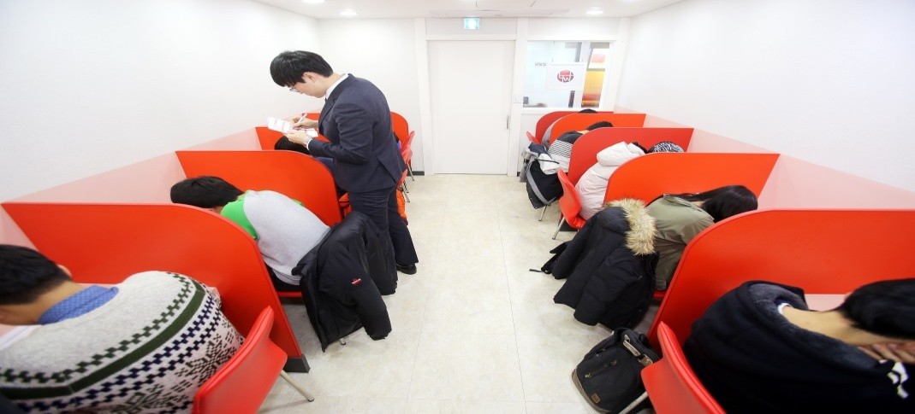
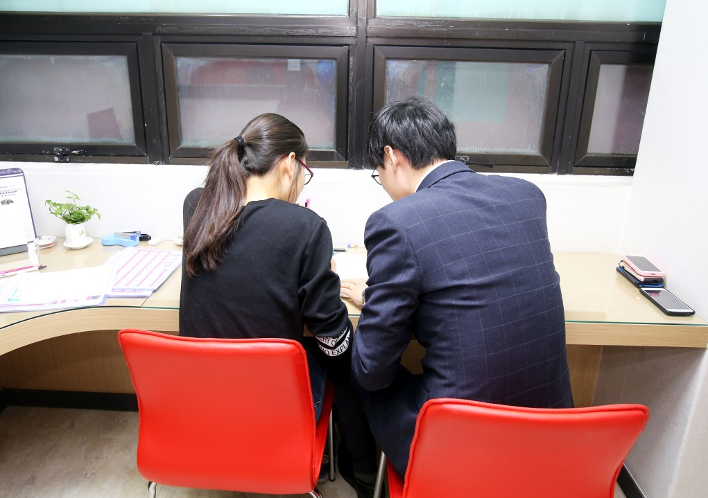
03-2
수업(CT촬영)은 집에서 관리(수술)는 학원에서
모든 레벨 학생들 만족도, 성적 폭발상승 1위!
학생 개인을 조교가 아닌 명품코칭 교수가 직접 Management + Coaching
학생마다 자신의 공부를 함
같은 시간 같은 공간에 초등학교 5학년에서 고3 수험생까지 수준 관계없이 코칭 수업 가능
학생 마다 개별진도/ 개별과제/ 개별 코칭/ 개별수준/ 개별 커리(수능/내신) 결정
학생 개인마다의 미세하고 큰 약점을 Detail하게 명품 코칭 함
같은 학교라도 내신 시험 대비 시작을 학생마다 다르게 진행 가능
특성화 중.고등학생들의 유일한 선택 시스템
수시, 정시 준비생들에 맞게 코칭 수업 가능
개별적인 주문형 수업이 완벽 가능
내신은 5바퀴 반복해서 20점 -> 90점으로 점수 폭등
수능은 6등급 학생을 극초단기로 1등급 제조 가능
안정적인
학습 생태계 조성
학생과 코칭교수의 명확한 1:1코칭

Slide 15
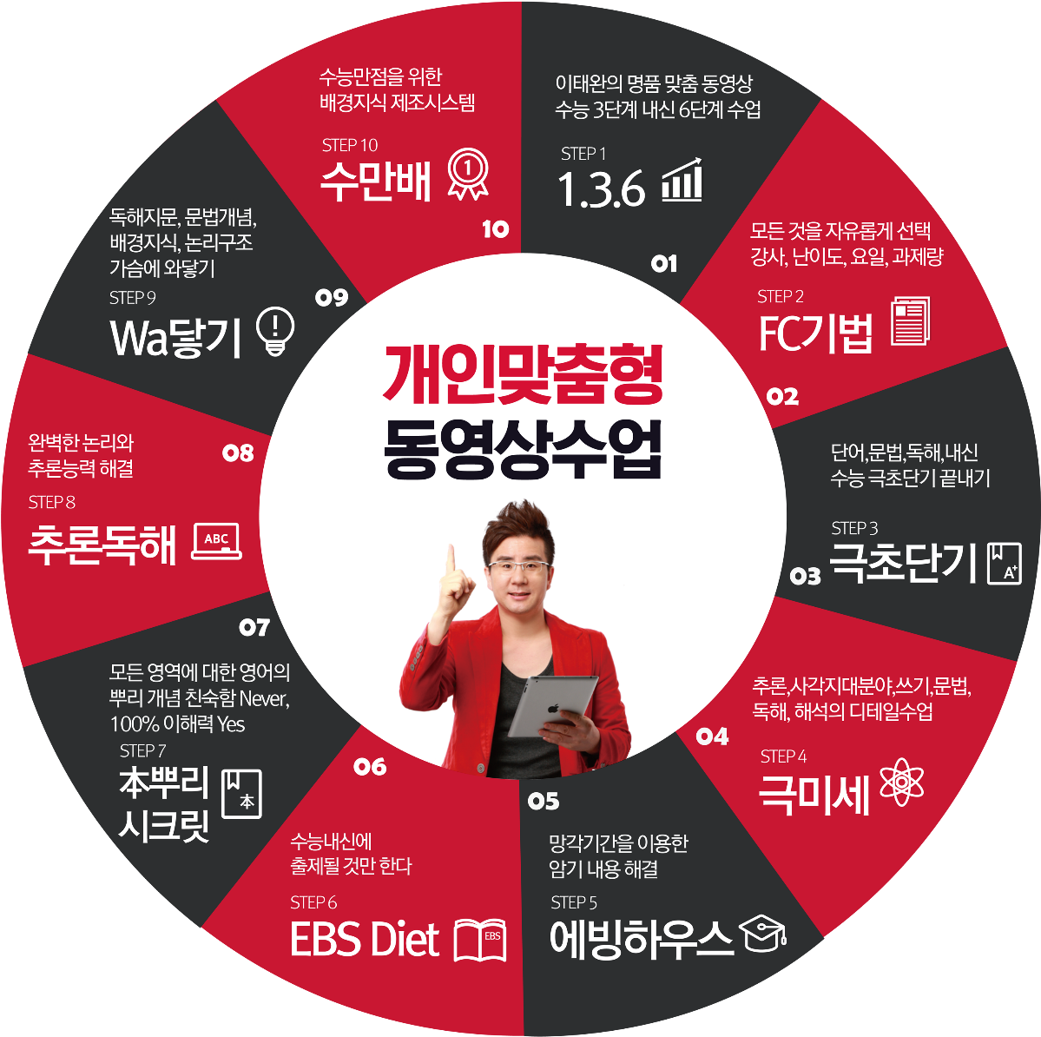
03-3
코칭Menu 코칭 메뉴10

Slide 16
03-4
학습Menu Free Choice
학습 커리, 시간, 요일, 내신 기간, 과제량, 학습수준 … 학생이 모두 선택
내신만 할래요 | 내신대비 4개월/ 3개월/ 2개월/ 1개월/ 2주/ 0
수능만 할래요 | EBS내적, EBS외적, 1,2,3등급 목표
수능 내신 모두 할래요 | 수능 하루 &내신 하루 or 매일 수능과 내신
문법만 할래요 | 처음부터~끝 or 15회 or 10회 or 3회 or …
독해만 할래요 | 구문 독해 or 수능 독해 or 추론 독해 or 간접적쓰기 독해
수능 독해만 할래요 | 처음부터~끝 or 10회 or 5회 or 1회 or …
추론 독해만 할래요 | 처음부터~끝 or 기본 or 심화 or 고급 or 10회 or 15회 or…
간접적쓰기 독해만 할래요 | 처음부터~끝 or 기본 or 심화 or 고급 or 10회 or 15회 or…
듣기만 할래요 | 처음부터~끝 or 기본 or 심화 or 10회 or 5회 or …
단어만 할래요 | 처음부터~끝 or 중1,2,3수준 or 고1,2,3수준 or 10회 or …

Slide 17
03-5
학습메뉴 극초단기
수능, 내신 영어의 모든 요소를 극초단기에 끝내자
중1,2,3 단어 2,400개 or 고등단어 7,000개를 20회/ 15회/ 10회/ 5회로 끝내고 싶어요
중1~고3까지 영어 숙어 1000개를 ( ? ) 회로 끝내고 싶어요
중1~고3까지 듣기를 ( ? ) 회로 끝내고 싶어요
수능 독해(기본/심화)을 ( ? ) 회로 끝내고 싶어요
중1~고3 문법까지 ( ? ) 회로 끝내고 싶어요
추론 독해(기본/심화)를 ( ? ) 회로 끝내고 싶어요
간접적쓰기 독해를 ( ? ) 회로 끝내고 싶어요
EBS수능특강, 독해연습을 ( ? ) 회로 끝내고 싶어요
내신 대비 부교재를 ( ? ) 회로 끝내고 싶어요
수능모의고사를 ( ? ) 회로 끝내고 싶어요

Slide 18
03-6
학습메뉴 극 미 세(Detailism)
수능, 내신, 추론, 논리, 배경지식, 문법, 독해, 듣기, 해석, 어휘의 Detailism
나는 능률(김) 교과서 1,2,3과에 있는 문법만 코칭 받고 싶어요
나는 to부정사에서 완료부정사만 코칭 받고 싶어요
나는 6월 모의고사에서 27번, 39번, 40번만 코칭 받고 싶어요
나는 EBS수능완성에서 실전3회, 실전5회만 코칭 받고 싶어요
나는 듣기 중에서 간접적 말하기와 돈 계산 부분만 코칭 받고 싶어요
나는 독해 중에서 빈칸추론만 코칭 받고 싶어요
나는 단어 중에서 파생어부분만 코칭 받고 싶어요

Slide 19
04. 1:1 명품 코칭 시스템

Slide 20
04-1
학습프로세스 학습 진행방식
1:1 Tube at Home
(PC, 모바일)
本뿌리SecretBook
명품 코칭수업
과제물 코칭
(개인별 모의고사)
입학 TEST
1:1맞춤플래너 작성
맞춤관리
입학 TEST 후 수업 요일/시간/ 개별 학습커리 결정 후 1:1맞춤 코칭수업
단계별 학습
각 영역 완강 후 승반 TEST
통과: 다음 단계 진행
미통과: 같은 강좌 반복
1:1 맞춤 Planner
Only for me 학습 계획표
1개월 동안 진행될 세세한 학습 커리를 작성
개별상담
학생, 학부모 학습 만족도
향상을 위해 2주에 한 번
이상 개별상담
本뿌리SecretBook
학생 개개인의 치명적
약점들을 완벽하게
치유해서 귀가 시키기

Slide 21
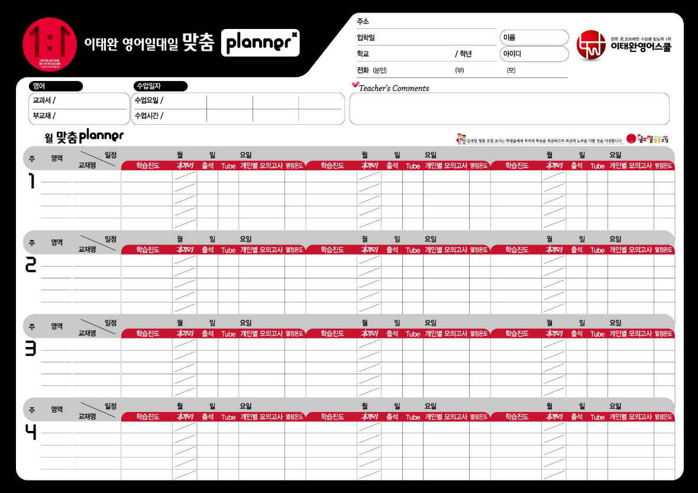
04-2
학습프로세스 1:1맞춤플래너
입학TEST 후 수준, 과제량, 진도량까지 개인에 맞게 1개월 플래너 작성
1:1명품코칭학원은 종합병원처럼
학생(환자)을 정확하고 엄격한 입학 진단 TEST(CT촬영) 후에
개별적으로 1:1맞춤 플래너(환자마다 수술 방법과 일정 차트)을 작성해서
약속대로 개인별 1:1명품코칭 수업(수술)이 이루어집니다.
1 : 1 명품코칭 | 1 : 다수학원
학생 한 명을 위한 철저한 계획 | 다수의 동일한 계획
내신 기간 학생마다 다름 | 전국이 단군이래 내신 기간이 4주 동일
학생마다 이해 못하는 부분만 코칭 | 알고 있는 부분도 반복함으로 시간 낭비
개인에 맞춘 승반 System | 상황에 따라 변화가 극심한 진도
Only For Me 계획으로 진행 | 학원의 계획으로 일방적인 진도
과제량과 진도 속도 모두 1:1맞춤 | 과제량과 진도 속도가 학원 맞춤

Slide 22

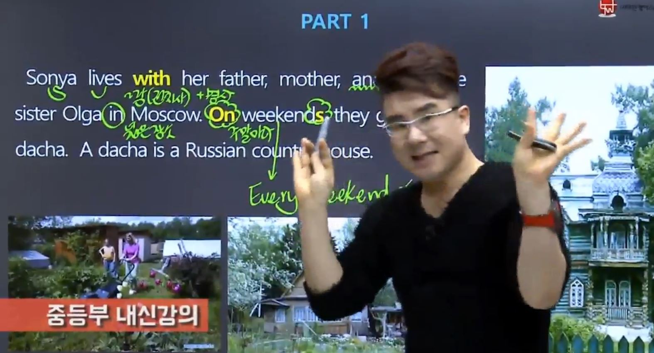



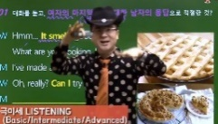
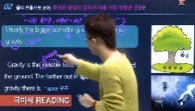
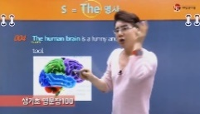
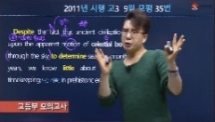
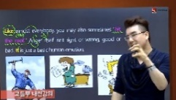
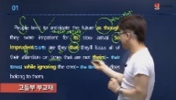
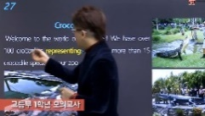
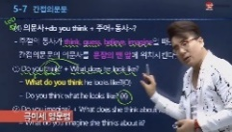
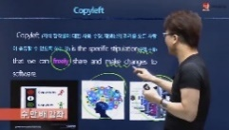
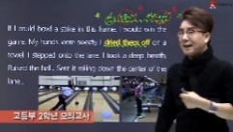
04-3
학습프로세스 영상강좌
타 인강 회사들 동영상과 비교불허! 현재 청소년 눈높이 맞춰 개발한 국내 유일, 신개념 영상
 | 일반 동영상
오직 한 명을 위한 정성스런 제작 | 불특정 다수를 위한 제작
코칭 수업을 위한 특별한 제작 | “1:다수” 수업을 그대로 녹화
직관적 이해를 위한 특수 편집 | 그냥 현장 수업의 답답한 편집
상세한 설명, 중요부분 100% 부각 | 필기보다 말로서 진행
색감 배려로 피로감 없애 줌 | 지루한 칠판 배경
수업 내용 관련 그림 삽입 | 체계성이 없는 무계획적 계획
적중력과 이해력에 초점을 두고 제작 | 수업 진도 진행에 승부
10분~15분 이내로 촬영된 짤강 영상 | 50분 이상 지루한 긴 촬영

Slide 23

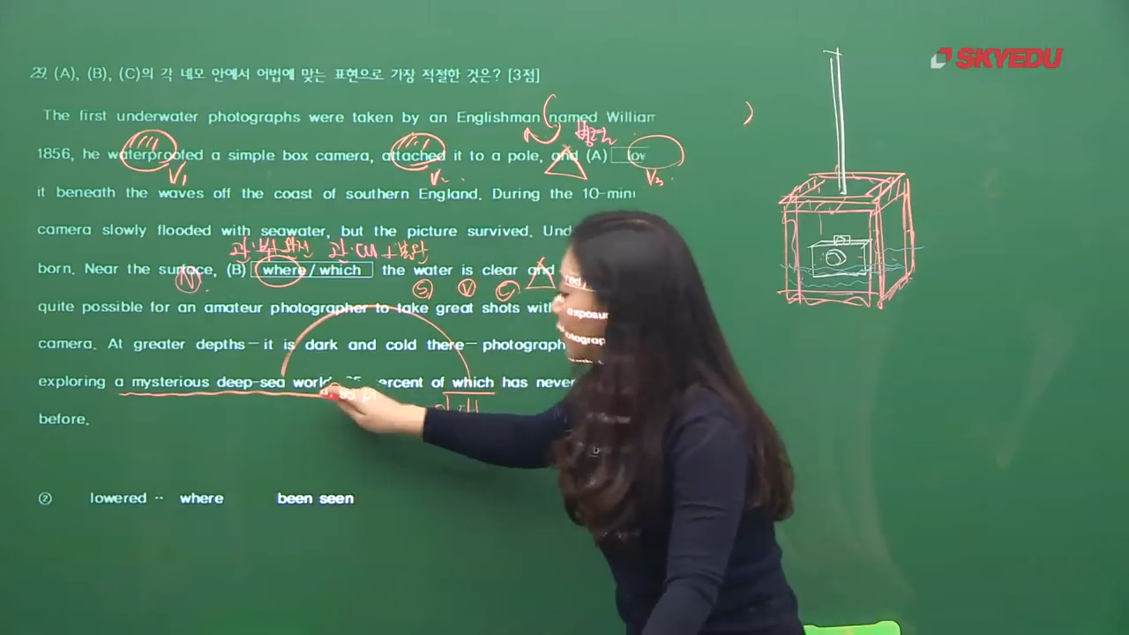
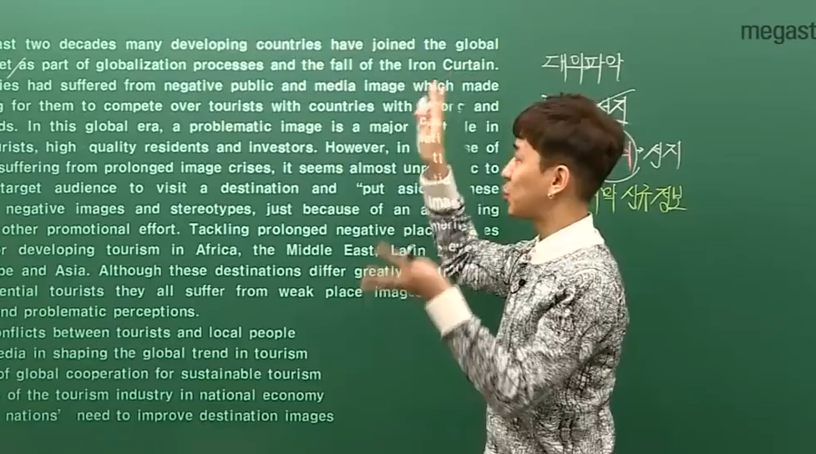
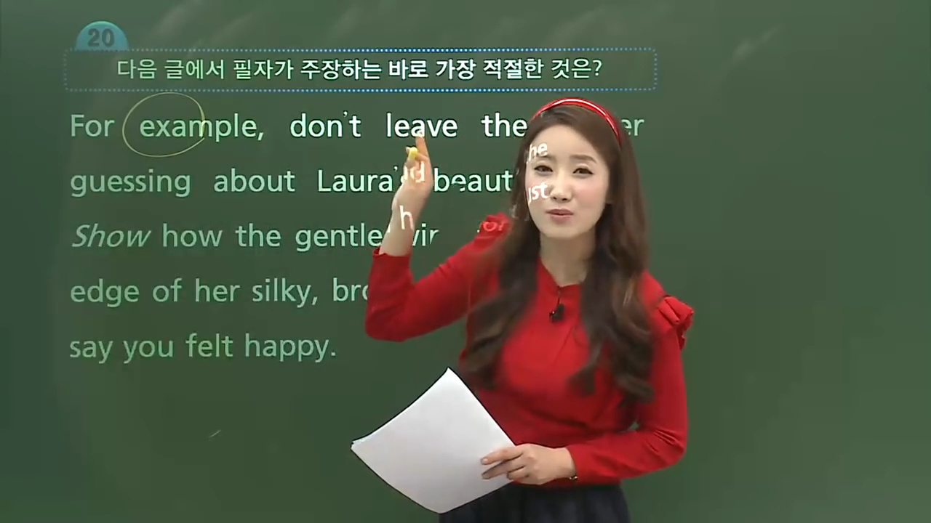
04-4
학습프로세스 맛보기

Slide 24
04-5
학습프로세스 1.3.6학습법(수능)
1단계
1:1 Tube at Home
+
(꼼꼼한 필기와 Wa닿기)
2단계
구두TEST (0초~20초) 후
本뿌리SecretBook으로
5분 간격으로 코칭 수업
3단계
개인별 모의고사 받고 귀가
(해설지를 제공해서 현장에서
3문제만 feedback)

Slide 25

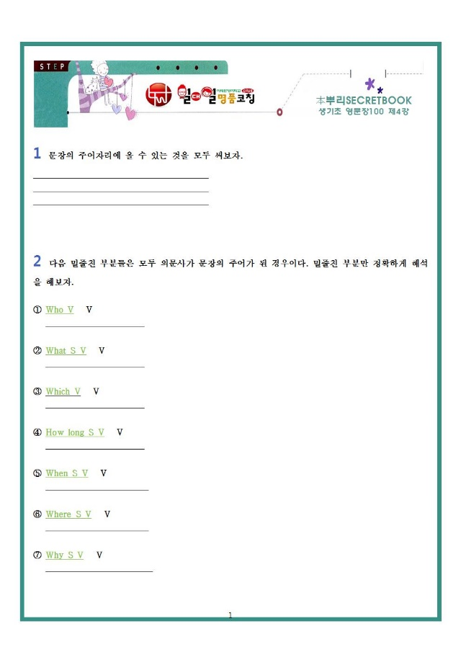
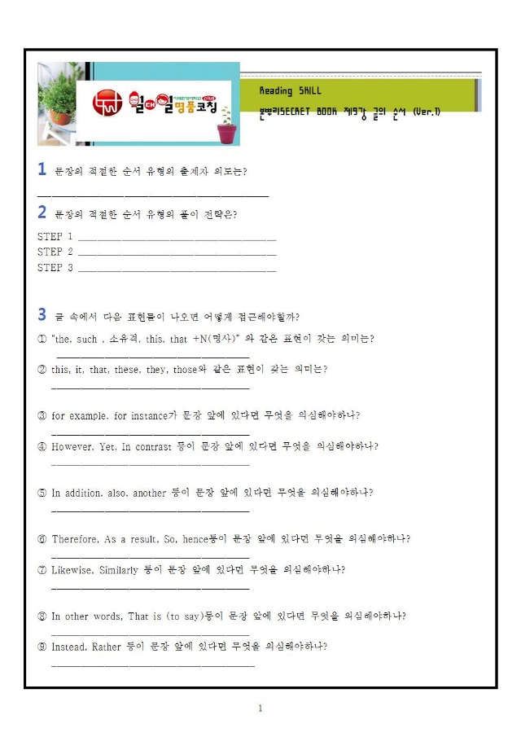
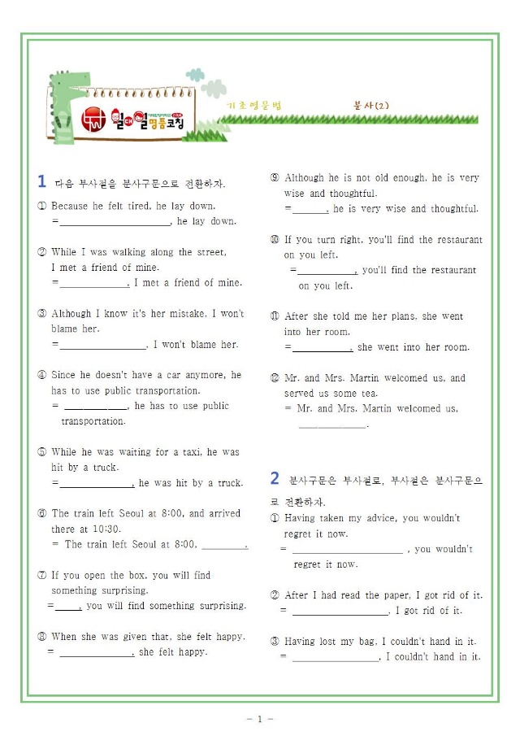
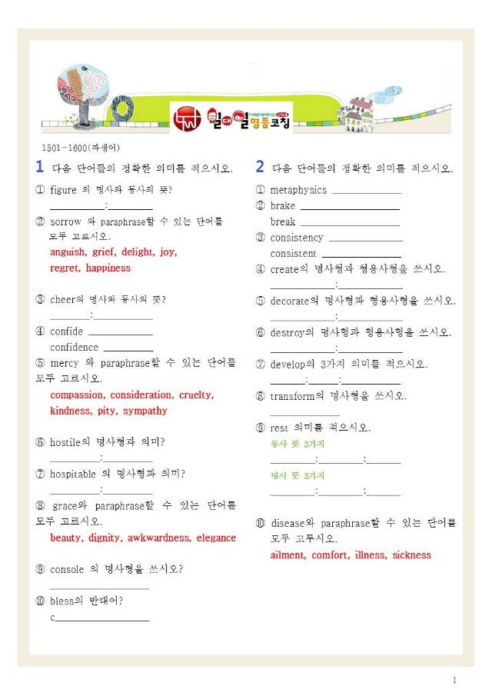
04-5
학습프로세스 本뿌리 Secret Book
20년간의 숙성된 결정체! 어떤 교육정책에도 흔들리지 않는 든든한 뿌리! 本뿌리Secret Book
수능 출제위원들이 출제할 수 밖에 없고,
어떤 내신에서도 벗어날 수 없는 핵심 중의 핵심
스타강사로 150만명의 제자들을 가르친 결과의 뿌리
시험 출제자, 교재 저자로서의 경험이 100% 반영된 뿌리
수능출제교수들의 출제원리가 그대로 녹아 있는 뿌리
학교 교사들이 출제한 내신 기출문제의 본질이 있는 뿌리
지난 20년간의 수능, 내신, 경찰대, 사관학교 문제들의 뿌리
이태완 대표의 1:1 Tube 강의 내용의 본질이 담겨있는 뿌리
어떤 수능과 내신, 기타 영어문제도 빠져나갈 수 없는 촘촘한 뿌리
극초단기에 무한 반복으로 누구에게도 영어 자신감을 주는 뿌리
강의 경력 1개월 강사도 6개월이면 스타강사 실력 만드는 뿌리

Slide 26
04-6
학습프로세스 1.3.6학습법(내신)
1단계에서 ~ 4 단계 5 바퀴 돌리면 내신 1등급!
1단계
1:1 Tube at Home
(강의 100% Wa닿기)
2단계
구두TEST (0초~20초) 후 “어휘.어법” 코칭 수업
(극미세영문법 강좌 병행)
3단계
“영작” 코칭 수업
(극미세영문장100
강좌 병행)
4단계
“빈칸추론” 코칭 수업
5단계
“전국 기출 문제”
코칭 수업
(시험보기 2주전)
6단계
“미리 보는 중간(기말)고사”
(시험 보기 하루 전)

Slide 27
05. 1:1 명품 Contents

Slide 28


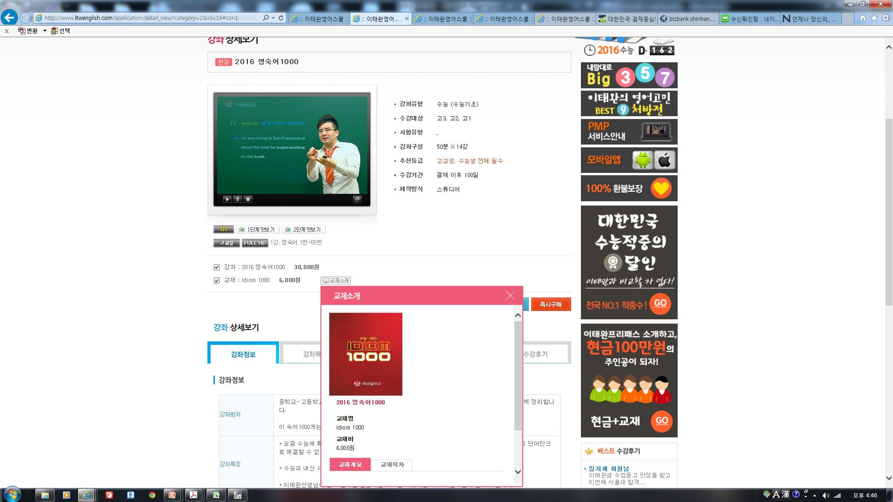
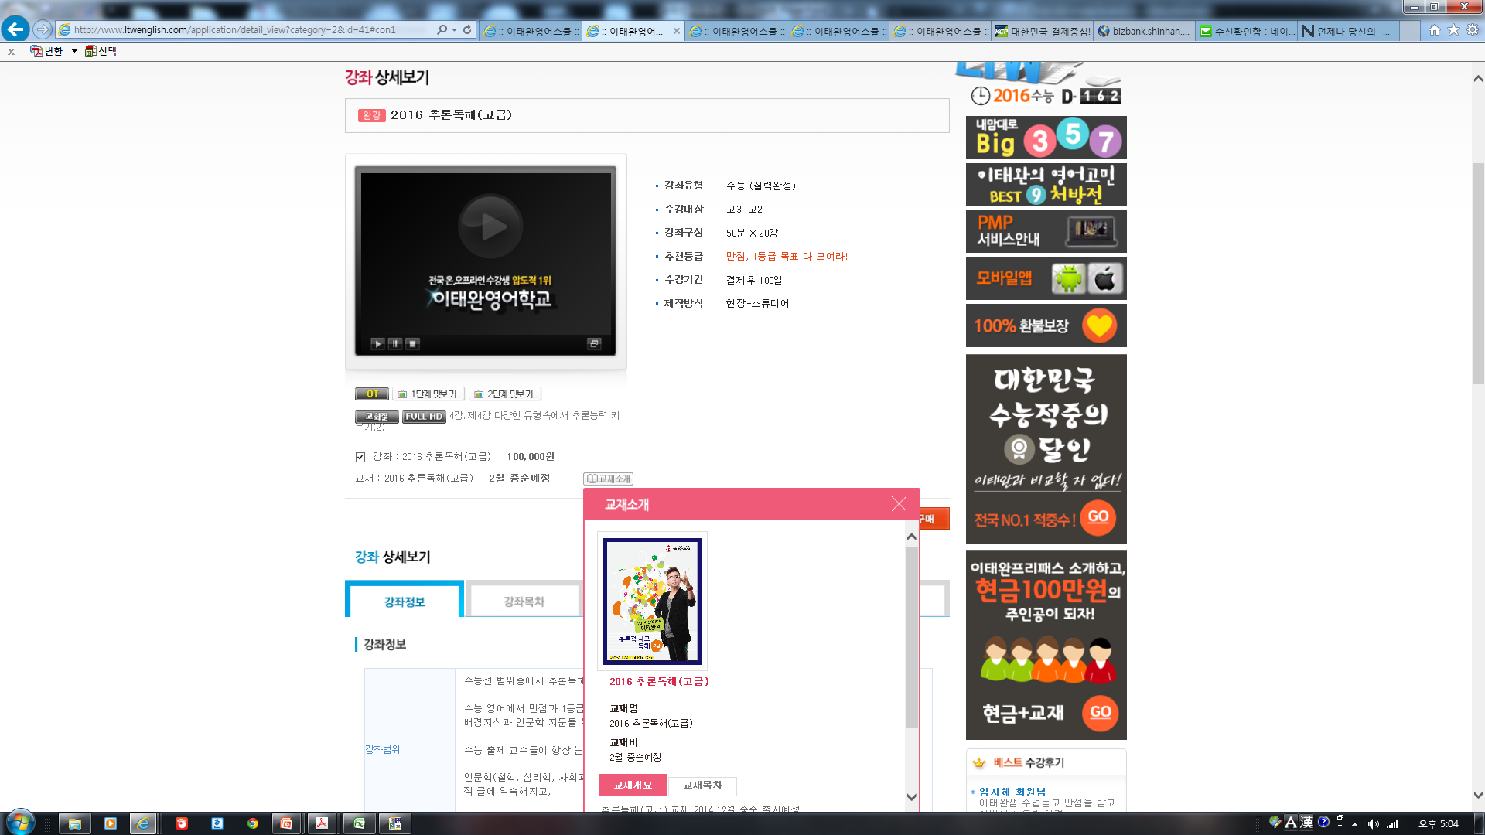


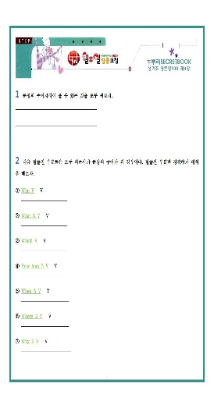
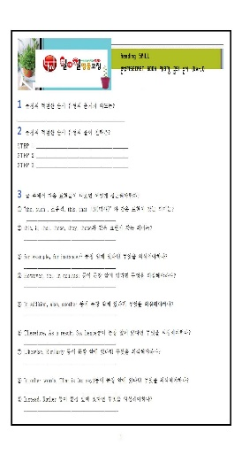
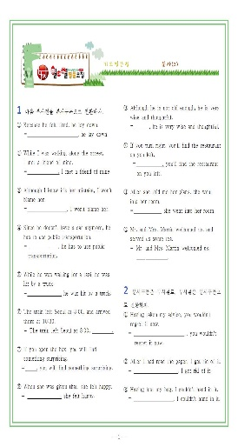
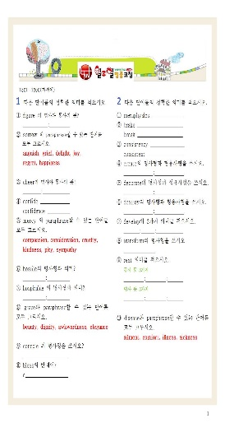




















05-1
콘텐츠소개 콘텐츠 보유현황
150만명의 제자를 배출한 20년 경륜의 결정판!!
동영상 강의
140,000개
중고등 교재
134권
本뿌리시크릿
250,000종
대한민국 최초 인터넷 강의 1호! 대한민국 최초 수강생 100만명 돌파! 대한민국 최초 10년간 전 타임 마감!
현장실무 강의경력 20년, 콘텐츠 제작 기간 12년

Slide 29
05-2
콘텐츠소개 콘텐츠의 특징
20년 경륜과 12년간 직접 임상실험을 통해 얻는 영어교육의 해답!!
양이 다르다 !!
모든 콘텐츠 직접 제작! 컨텐츠 제작기간 12년! 아무도 따라올 자가 없습니다.
직접 만든 동영상, 교재, 本뿌리SecretBook, 워크북… 콘텐츠의 양을 헤아릴 수 없습니다.
질이 다르다 !!
노량진 학원가, 인터넷 강의, 교육방송에서 전국 최고 1인자로 경험한 성공 학습비법!
시작부터 끝까지 학습의 일관성을 유지할 수 있습니다.
깊이가 다르다 !!
어느 누구도 모방할 수 없는 독보적 콘텐츠, 本뿌리SecretBook
수능,내신 출제자의 의도를 꿰뚫고, 어떤 문항 장애물도 피할 수 있는 방법이 최초로 누설됩니다.
방법이 다르다 !!
아이들 눈높이에 맞게 예능을 접목한 1:1 Tube 동영상강좌! 영어가 쉽고 재밌습니다.
초정밀 1:1 맞춤형 수업 Free Choice를 통해 원하는 공부만 따로 배울 수도 있습니다.

Slide 30
05-3
콘텐츠소개 콘텐츠의 특징
수능, 내신 영어를 완벽 해결!! 각 교재마다 영상, 本뿌리SecretBook, Workbook 완비
완벽한 수능영어 콘텐츠
초등학교 5학년부터 중학생, 고등학생, 수능준비생까지의
모든 콘텐츠 완비 (육사, 공사, 해사, 경찰대 준비생 포함)
단어: 중1 800 → 중2 800 → 중3 800 → VOCA7000(기본/심화)
문법: 극미세 영문법 → 영문법킬러
구문독해: 극미세 영문장100 → 영문장700(기본) → 영문장700(심화)
단락독해: 극미세 리딩스킬 → 리딩스킬
영어듣기: 극미세 리스닝스킬(극Basic) → 극미세 리스닝(기본/중급)
추론독해: 추론독해(기본) → 추론독해( 심화) → 추론독해(고급)
간접적 쓰기 독해: 간접적 쓰기 독해(기본) → 간접적 쓰기 독해(심화)
영작: 극미세 영문장100
수만배: 수능만점을 위한 배경지식
완벽한 내신 영어 콘텐츠
중1, 중2, 중3 국정교과서 전체 36종류
고1, 고2, 고3 국정교과서 전체 43종류
시중 참고서 (일명, 부교재) 36종류
전국 학교에서 가장 많이 채택하는 부교재
매일 추가 교재들 업데이트 중
전국 수능모의고사 (고1, 고2, 고3)
2013년도 ~ 2017년도 3월, 6월, 9월 모의고사
2018년도 고1, 고2, 고3 3월, 6, 9, 11월 모의고사
고3 EBS 수능반영 교재
2013년도 ~ 2019년도 EBS수능특강, 독해연습, 수능완성
→ 모든 콘텐츠는 이태완 대표가 직접 제작하므로 일관성 있고, 가장 빠르게 공급됩니다.

Slide 31
05-4
콘텐츠소개 교재
핵심을 찌르는 이태완 대표의 저서, 초등부터 수능/내신 전 과정을 완벽하게 마스터할 비책
구분 | 저서
단어 | 중1 800 중2 800 중3 800 VOCA 7000(기본)(심화)
숙어 | Idiom 1000
문법 | 극미세 영문법 영문법킬러 명품어법200제
구문독해 | 극미세 영문장100 영문장700(기본) 영문장 700(심화) 영문장100(고급)
단락독해 | 극미세 리딩스킬 리딩스킬
추론독해 | 극미세 추론독해 추론독해(기본) 추론독해(심화)
간접적쓰기 | 극미세 간접적 쓰기 간접적 쓰기(기본) 간접적 쓰기(심화)
듣기 | 극미세 리스닝스킬 리스닝스킬(기본)(중급)
배경지식 | 수 만 배
本뿌리SecretBook외 30권

Slide 32

THANK YOU
대한민국 영어교육 프레임(Frame)을
전면 바꾸었습니다.

